Slide 1
АНЕСТЕЗИОЛОГИЧЕСКОЕ ОБЕСПЕЧЕНИЕ ПРИ ПЛАНОВЫХ ОПЕРАТИВНЫХ ВМЕШАТЕЛЬСТВАХ И ПРИ ПАТОЛОГИЧЕСКИХ СОСТОЯНИЯХ
Данников Сергей Петрович, кандидат биологических наук, доцент кафедры физиологии, хирургии и акушерства

Slide 2
Анестезия при операциях на органах брюшной полости
Наиболее оптимальным является комбинированный ингаляционный наркоз, что позволяет достичь III₂—III₃ уровня анестезии, вполне достаточного для проведения операций любой сложности на органах брюшной полости.
1. Предоперационная коррекция гомеостаза;
2. При циррозе печени, желтухе отмечается повышенная кровоточивость;
3. При операциях по поводу стеноза привратника, ахалазии, дивертикулах пищевода - повышается опасность развития аспирационного синдрома;
4. Удаление больших по объему опухолей из брюшной полости должно производиться медленно, поэтапно, под контролем показателей гемодинамики (+ моделировать давление после операции), при обширных грыжах наоборот;
5. При урологических и гинекологических операциях обезболивание предпочтительней посредством эпидуральной анестезии.

Slide 3
Анестезия при операциях на органах грудной клетки
Во время проведения анестезии необходимо добиться адекватной оксигенации организма, поддержания наркоза на стадии III₂, что обеспечивает возможность проведения хирургических манипуляций.
Премедикация выполняется по обычной схеме, с обязательным применением атропина;
Введение в наркоз лучше всего осуществлять гексеналом или тиопенталом;
При необходимости выполнения операции в условиях коллабированного легкого проводят раздельную интубацию главных бронхов;
Перед окончанием операции и герметизацией плевральной полости необходимо провести принудительное раздувание легких максимально возможным объемом с целью расправления коллабированного легкого и вытеснения воздуха из плевральной полости;
При необходимости дренирования плевральной полости дренажи должны быть герметично закрыты или поставлены на активную аспирацию;
При внутривенной анестезии - кислородно-воздушная смесь или эфирно-воздушная смесь;
При ингаляционной анестезии - смесь закиси азота, кислорода и фторотана;
При повреждении бронхов или легких ингаляционный наркоз противопоказан.

Slide 4
Анестезия при травматологических операциях
Анестезия может проводиться комбинированными методами с сохранением спонтанного дыхания на уровне III₁₋₂ ;
Коррекции нарушений гомеостаза;
При кратковременных операциях на тазовой конечности возможно применение эпидуральной анестезии;
Сопровождаются массивной кровопотерей до 10-20% ОЦК (особенно при повторных операциях).

Slide 5
Анестезия при офтальмологических операциях
Обеспечение полной неподвижности глазного яблока;
Не используется в премедикацию атропин;
При операциях, связанных с тракцией глазных мышц (окулокардиальный рефлекс), может развиться окулокардиальный рефлекс (замедление сердечных сокращений вплоть до остановки сердца);
Также может развиваться окулогастральный (икота, рвота) или окулореспираторный (задержка дыхания, ларингоспазм) рефлекс;
Возможно проведение местной анестезиию.

Slide 6
Анестезия у старых животных
С осторожностью массивная инфузионная терапия (изменения со стороны ССС);
У старых животных отмечается снижение вентиляции легких из-за уменьшения эластичности легочной ткани;
Снижается дезинтоксикационная функция печени, а также концентрационная и фильтрационная функции почек, что приводит к более длительной элиминации анестетиков из организма;
Повышенная чувствительность к гипоксии, гиповолемии;
Для премедикации рекомендуется снижать дозу атропина в 2-3 раза;
Во время операции у старых животных рекомендуют шире использовать различные виды местного обезболивания;
В операционной должна поддерживаться достаточно высокая температура воздуха (22-25С);
Инфузионные растворы должны быть подогретыми до 35-38С;
В послеоперационном периоде таким животным должна дополнительно проводиться оксигенотерапия, следует вводить (при наличии) антидоты применявшихся анестетиков.

Slide 7
Анестезия у молодых животных (неонатального и педиатрического возраста)
Недоразвитые в функциональном отношении системы органов и ткани молодого организма обусловливают возникновение больших сложностей при проведении наркоза.
Быстрая возбудимость и истощаемость нервной системы приводят к невозможности точной дозировки анестетиков;
Во время ингаляционного введения анестетиков кислород должен составлять 50% газовой смеси;
Основная масса крови у молодых животных циркулирует во внутренних органах, периферическое кровообращение недостаточно развито;
Молодые животные очень чувствительны к кровопотере; так как ОЦК у них очень маленький (зависит от размеров животного), то даже небольшая по объему кровопотеря сопровождается резким нарушением гемодинамики;
Функциональное недоразвитие печени и почек обусловливает замедленную элиминацию анестетиков из организма, поэтому необходимо использовать антидоты анестетиков;
Контроль температуры тела;
Дозы препаратов для местной анестезии должны быть уменьшены в 3-4 раза по сравнению с таковыми для взрослых животных;
В послеоперационном периоде необходимо проводить коррекцию нарушений внешнего дыхания, гемодинамики, возможного развития гипогликемии, нарушений терморегуляции.

Slide 8
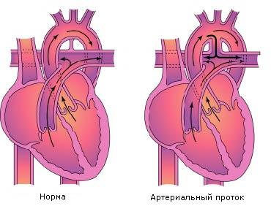
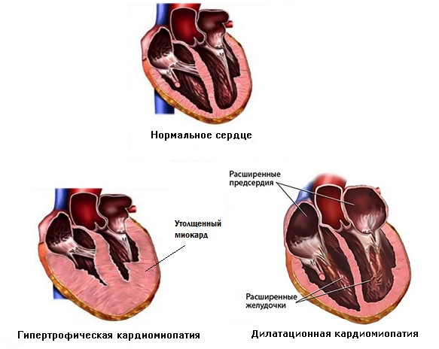
Анестезиологическое обеспечение животных с заболеваниями сердечно-сосудистой системы

Slide 9
Животных с патологией сердца относят при проведении анесте­зии к группе риска по следующим причинам:
Минимальные ком­пенсационные резервы со стороны сердца, чтобы реагировать на угнетающее воздействие анестетиков
Чувствительны к переиз­бытку жидкости, что приводит к отеку легких и т.д.
У животных с патологией сердца чаще встречаются аритмии

Slide 10
К анестезии животных с патологией сердца в зависимости от проблемы предъявляются следующие требования:
предупреждать тахикардию. Сердечная мышца в диастоле должна быть обеспечена кровью. При короткой диастоле может возникнуть гипоксия сердечной мышцы. Кроме того, из-за тахикар­дии не обеспечивается полноценное наполнение желудочков;
брадикардия до определенной степени может переноситься лучше. В случае, если она сопровождается падением АД, ее необхо­димо устранить
нарушение сократительной способности сердечной мышцы и связанное с этим снижение сердечного выброса необходимо по возможности держать на минимальном уровне;
избегать повышения периферического сопротивления, так как при этом увеличивается нагрузка на сердце;
избегать гип- и гипероволемии;
минимизировать стресс.

Slide 11
Термин сердечно-сосудистая недостаточность является собирательным. В анестезиологии принято подразделять патологии сердца на заболевания с «увеличенным объемом» и «повышением давления».

Slide 12
Недостаточность митрального клапана
Избегать брадикардии (перегрузка объема в левом предсердии);
Уменьшить периферическое сопротивление;
Незначительно повысить ЧСС (увеличить минутный объем);

Slide 13
Дилятационная кардиомиопатия
Предотвратить снижение сократимости;
Уменьшить вероятность появления тахикардии;
Исключить возможность брадикардии;
Минимизировать стресс.

Slide 14
Гипертрофическая кардиомиопатия
Необходимо избегать всех возможных причин повышения частоты сердечных сокращений и сократимость (стресс, позитивный инотропный эффект)

Slide 15
Животные с анемией
Обеспечить адекватную гипероксигенацию;
Минимальный уровень хирургической стадии наркоза;
Полностью и своевременно возмещать кровопотерю;
После наркоза уровень гематокрита падает на 3-5% (не зависимо от кровопотери).

Slide 16
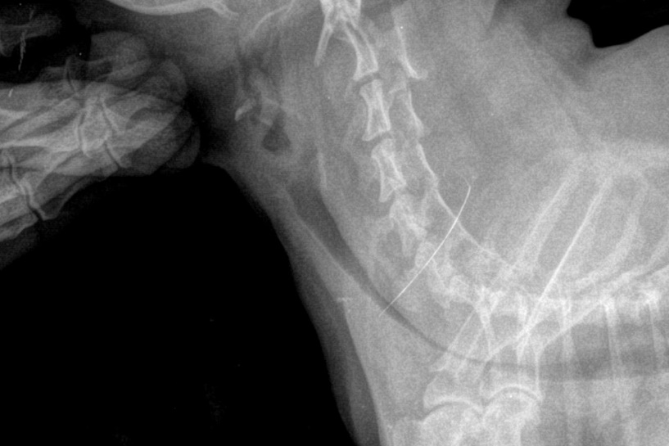
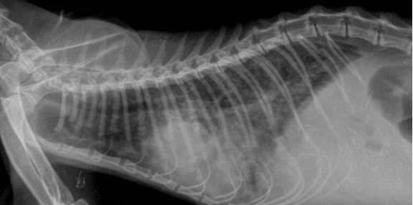
Анестезиологическое обеспечение животных с заболеваниями дыхательной системы

Slide 17
Заболевания верхних дыхательных путей:
Стеноз носовой полости;
Длинная небная занавеска;
Гипоплазия трахеи;
Коллапс трахеи;
Паралич гортани.
Заболевания нижних дыхательных путей:
Ушиб легкого;
Отек легких;
Пневмонии/Склероз;
Ателектаз;
Нарушения экскурсии грудной клетки (пневмо-, гидро-,пио-, гемо-, хтлоторакс, диафрагмальная грыжа, переломы ребер).

Slide 18
Особенности проведения анестезии
При возможности отложить операцию (ушиб легкого, пневмония, отек легких);
Дренирование грудной полости при риске нарастания пневмоторакса;
Удаление жидкости (медленно) при ее скоплении в грудной полости;
Обязательная ИВЛ при открытой грудной клетке;
Отсутствие стресса;
Предварительная оксигенация;
Быстрая потеря сознания для своевременной интубации;
При повреждении лёгких не проводят ингаляционный наркоз.

